Slide 1
День рождения
Донецкой Народной Республики

Slide 2
Люблю тебя, моя Отчизна.
Люблю тебя, Донецкий край!
Ты – мой исток, вода, чтобы напиться,
Ты – воздух мой, ты – мои хлеб и соль…
Ольги Курипко

Slide 3
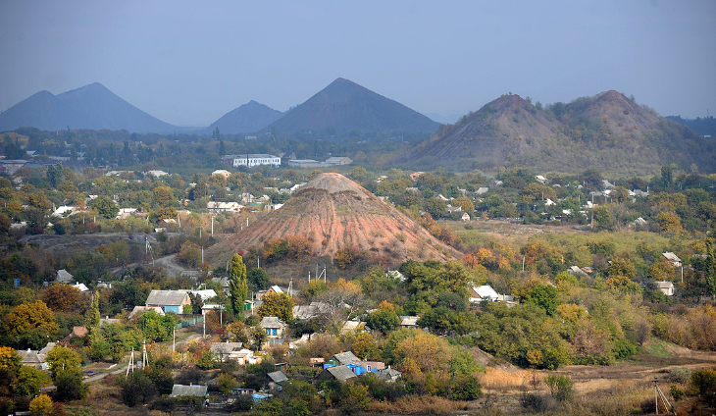
Люблю тебя, мой милый сердцем край
Твои копры, свободный сильный ветер.
Таких цветов прекрасных больше нет на этом свете
И горьких трав степных, Что дарит теплый май.
Люблю я степь без края, что не окинешь взором,
Люблю рабочий добрый твой народ,
И солнца луч, что в их сердцах живет
И грустный взгляд усталого шахтера.
Цвети Донбасс и будь всегда свободным,
Ты – сила, слава, воля, мощь!
Я верю в гордый дух свободного народа –
Что край родной свой сбережешь.

Slide 4
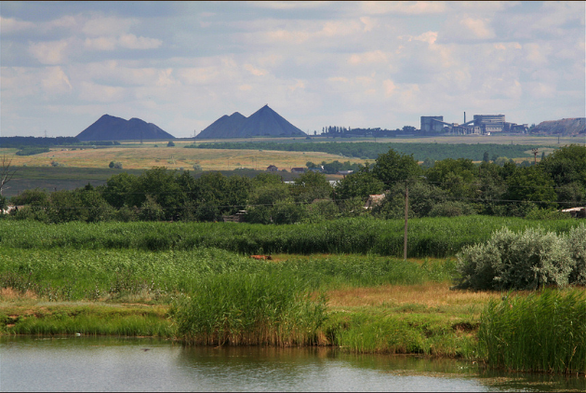
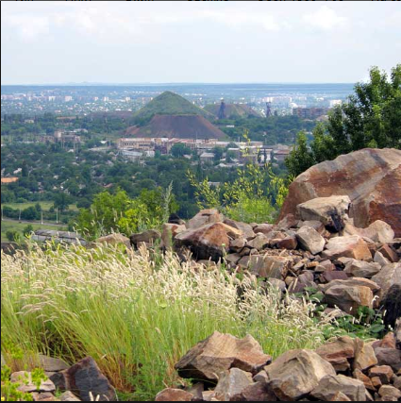
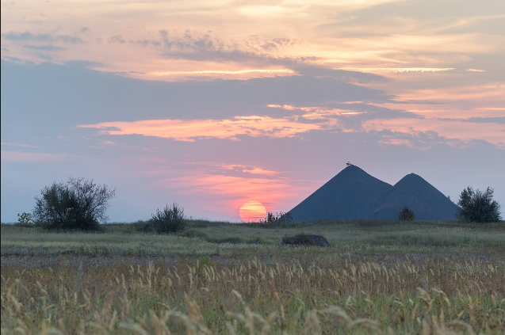
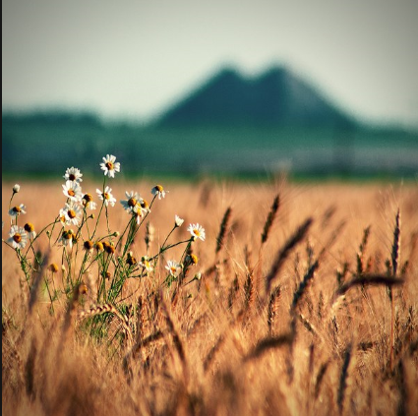

Slide 5
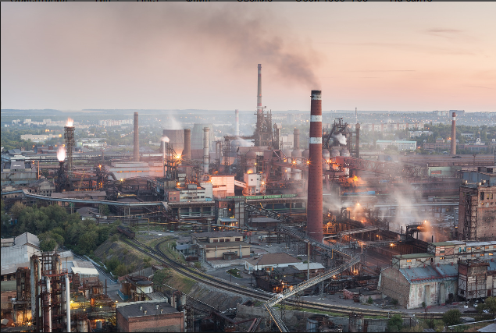
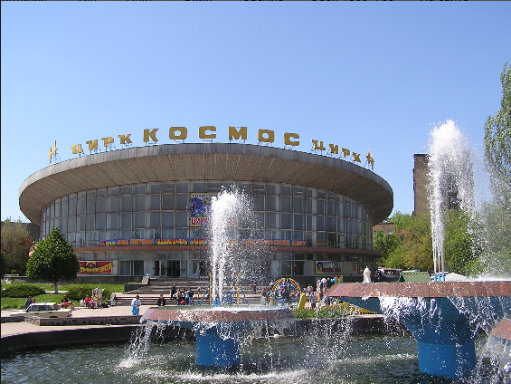
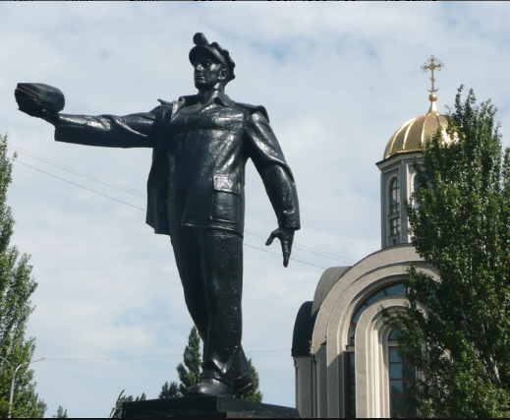
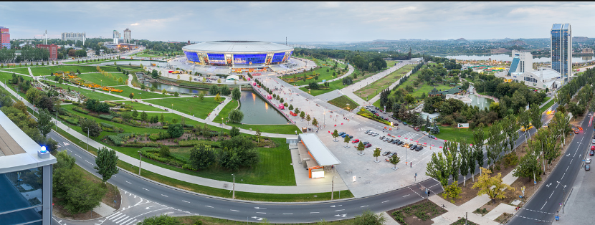

Slide 6
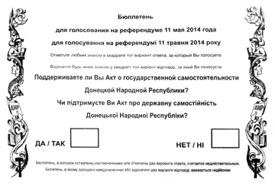
Донецкая Народная Республика была провозглашена
7 апреля 2014 года в городе Донецке, ставшим ее столицей.
11 мая 2014 г. прошел референдум о самоопределении ДНР.
Результаты голосования:
«ЗА» проголосовали 89,07%, «ПРОТИВ» - 10,19%
и 0,74% бюллетеней были испорчены.
Бюллетень для голосования на референдуме в ДНР

Slide 7
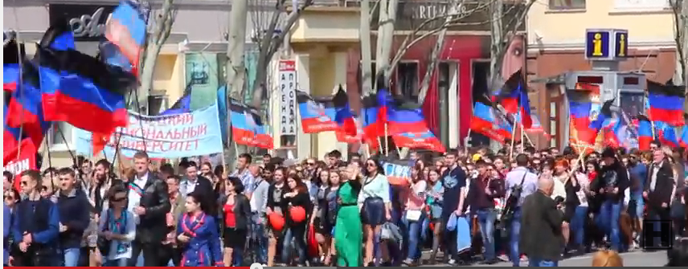
12 мая 2014 г.
На основании декларации о независимости,
был провозглашен суверенитет
Донецкой Народной Республики.

Slide 8
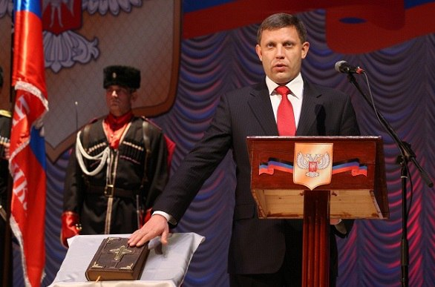
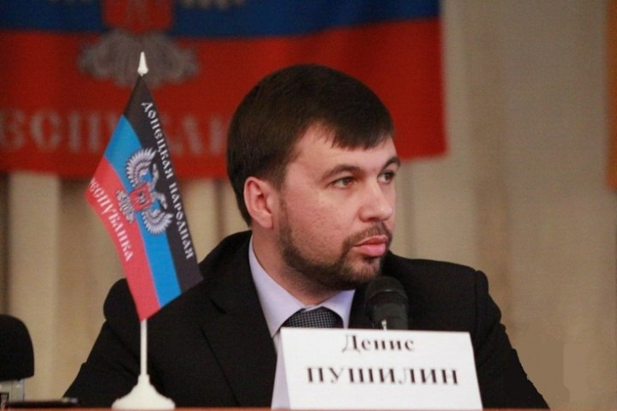
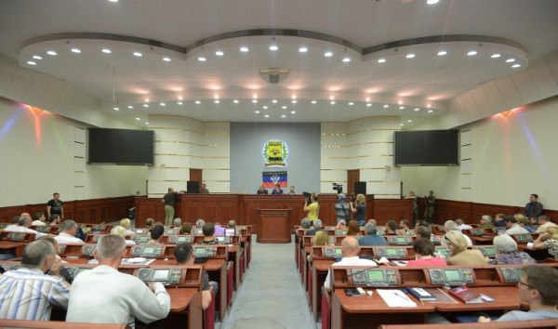

Slide 9
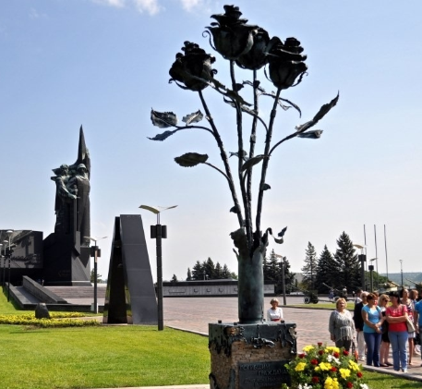
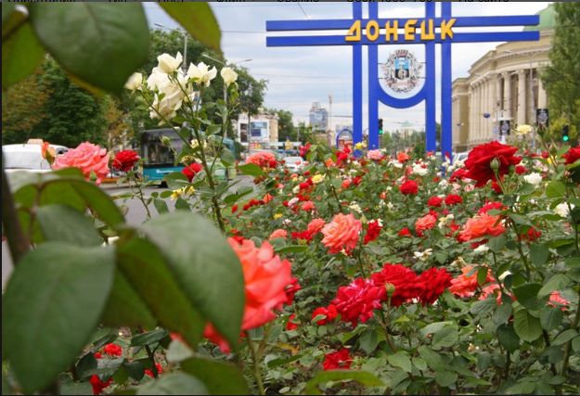
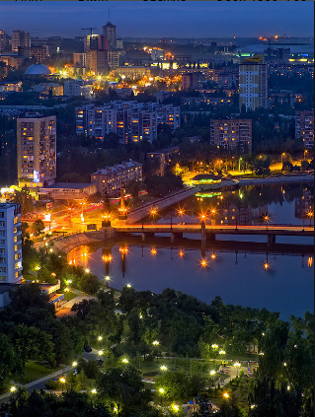
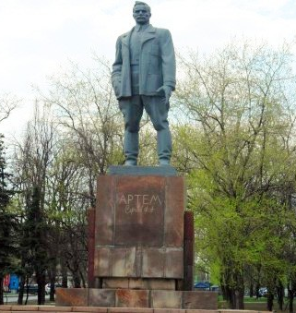
Донбасс грохочет и пылит.
Огнями яркими сверкает.
К себе зовет друзей, манит
И добротой своей ласкает.
Изрыта шахтами земля,
Заводы едкой гарью дышат.
Шумят устало тополя.
Чуть листья грязные колышут.
Народ здесь знает цену жизни.
Не раз он смерти лик встречал.
Он рад служить своей отчизне
Донбасс - его родной причал.
Донецк - шахтерская столица
И город роз и тополей.
Здесь встретишь радостные лица.
На площадях, в тени аллей.
Поля бескрайние и море,
Да сотни городов вокруг.
Живут здесь постоянно в споре,
Кто враг для них, а кто их друг.
Кто на колени их поставить
Так норовит уж много лет.
И по приказу жить заставить,
Закрыть в окошке белый свет.
Живет Донбасс.
Здесь дым и розы.
Живет по – барски и в нужде.
А в думах сладостные грезы
О жизни мирной и труде.
Все будет толком и путем.
Недаром ведь народ трудится.
Стоит на площади Артем —
Донбасса сердце будет биться.

Slide 10
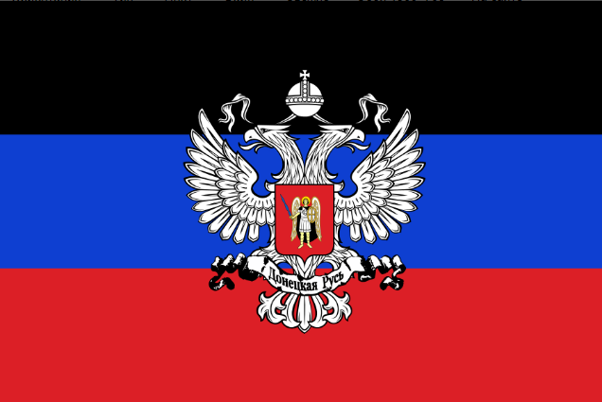
Государственная символика – честь и достоинство каждой державы. Донецкая Народная Республика стоит у истоков своей государственности и потому очень важно знать и уважать ее символы, особое место среди которых занимает флаг.
Три символа на фоне истории

Slide 11

1 июня 2014 года Верховный Совет ДНР утвердил флаг как официальный символ Донецкой Народной Республики. Чёрный цвет символизирует уголь Донбасса, синий - дух народа и воды Азовского моря, красный - кровь, пролитую за нашу свободу.
Флаг - символ Родины, гордость ее и честь!

Slide 12
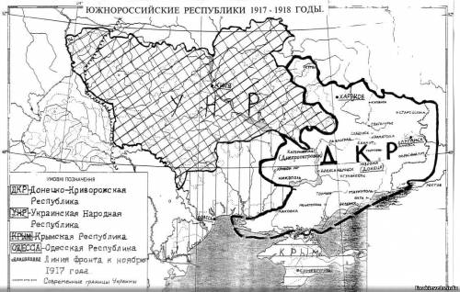
Южно-российские республики 1917-1918гг.

Slide 13

Герб ДНР представляет собой серебряного двуглавого орла, поднявшего вверх распущенные крылья. На груди орла – в червленом щите Святой Архистратиг Михаил в серебряном одеянии и вооружении и черной приволоке (мантии), с лазоревым мечом и серебряным с золотыми краями щитом с золотым крестом. Ноги у орла отсутствуют.

Slide 14
Гимн — торжественная песнь. Наряду с гербом и флагом считается официальный символ страны. Он звучит в исполнении оркестра или хора в торжественных случаях: на церемониях награждения отличившихся граждан, на принятии воинской присяги молодыми солдатами и офицерами, на встречах официальных делегаций, во время награждения на спортивных соревнованиях, на открытиях различных съездов.
Гимн Донецкой Народной Республики
Великий Донбасс: честь и гордость народа,
Богатые недра, леса и поля,
Наш край трудовой, наша жизнь и свобода, -
Навеки хранимая богом земля!
Славься республика, наша народная,
Славься любимый шахтёрский Донбасс!
Славься Держава, духом свободная,
Дружбой народов, связавшая нас!
Враг испытал нашу крепкую волю,
Мы духом и сердцем во веки сильны,
Единству и братству славянских народов,
Мы будем всегда беззаветно верны!
Славься республика, наша народная,
Славься любимый шахтёрский Донбасс!
Славься Держава, духом свободная,
Дружбой народов, связавшая нас!
Донецкая Русь сквозь года величала,
Победное знамя своё пронесёт,
Святая народная наша Держава
С надеждой и верой для мира цветёт!
Славься республика, наша народная,
Славься любимый шахтёрский Донбасс!
Славься Держава, духом свободная,
Дружбой народов, связавшая нас!

Slide 15
Я хочу, чтобы в теплом цветущем апреле-
В новой жизни, где больше не будет войны,
В торжествующем марше скрипели качели,
Отмечая победу донецкой весны.
Чтобы дети беспечно бежали по лужам,
Отпуская в полет грозди ярких шаров,
Чтобы старый подвал был закрыт и ненужен,
Как и сотни подвалов других городов.
Чтобы в парки слетелись весенние птицы,
Подпевая синхронно стаккато сердец
Переживших войну старожилов столицы
Новой нации, имя которой – Донецк.
Чтобы больше не слышались залпы и взрывы,
Чтобы дети, букеты сжимая в руках,
Их несли матерям, что смеются счастливо,
Но еще не забыли про прожитый страх.
Чтобы ангел-хранитель над городом нашим
Вечерами выстраивал звездный венец,
Словно символ того, что нет города краше,
Чем прошедший войну, но свободный Донецк.

Slide 16

Спасибо за внимание!

